Slide 1
Разложение Холески Метод квадратного корня
Доклад подготовила
студентка группы НПМбд-01-21
Алмазова Елизавета

Slide 2

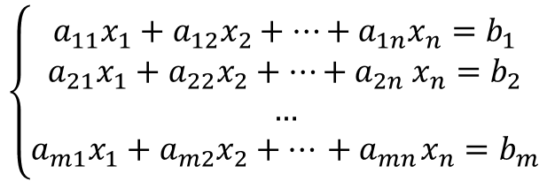
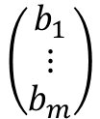
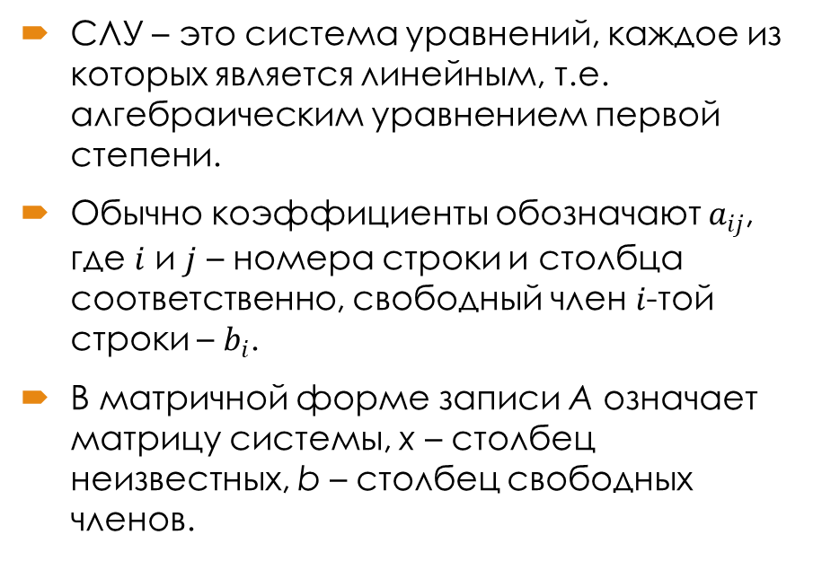

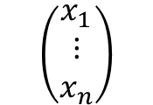
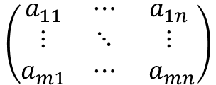
Системы линейных уравнений
$$\left\{\begin{aligned}a_{11}x_{1}+a_{12}x_{2}+…+a_{1n}x_{n}=b_{1} \\ a_{21}x_{1}+a_{22}x_{2}+…{+ a}_{2n}x_{n}=b_{2} \\ … \\ a_{m1}x_{1}+a_{m2}x_{2}+…{ + a}_{mn}x_{n}=b_{m}\end{aligned}\right.$$
СЛУ – это система уравнений, каждое из которых является линейным, т.е. алгебраическим уравнением первой степени.
Обычно коэффициенты обозначают $a_{ij}$, где $i$ и $j$ – номера строки и столбца соответственно, свободный член $i$-той строки – $b_{i}$.
В матричной форме записи А означает матрицу системы, x – столбец неизвестных, b – столбец свободных членов.
Общий вид системы линейных алгебраических уравнений
$$\left(\begin{matrix}a_{11} & ⋯ & a_{1n} \\ ⋮ & ⋱ & ⋮ \\ a_{m1} & ⋯ & { a}_{mn}\end{matrix}\right)$$
$$\left(\begin{aligned}x_{1} \\ ⋮ \\ x_{n}\end{aligned}\right)$$
$$\left(\begin{aligned}\begin{aligned}b_{1} \\ ⋮\end{aligned} \\ b_{m}\end{aligned}\right)$$
$$=$$
$$или Ax=b$$
Матричная форма записи системы линейных уравнений

Slide 3
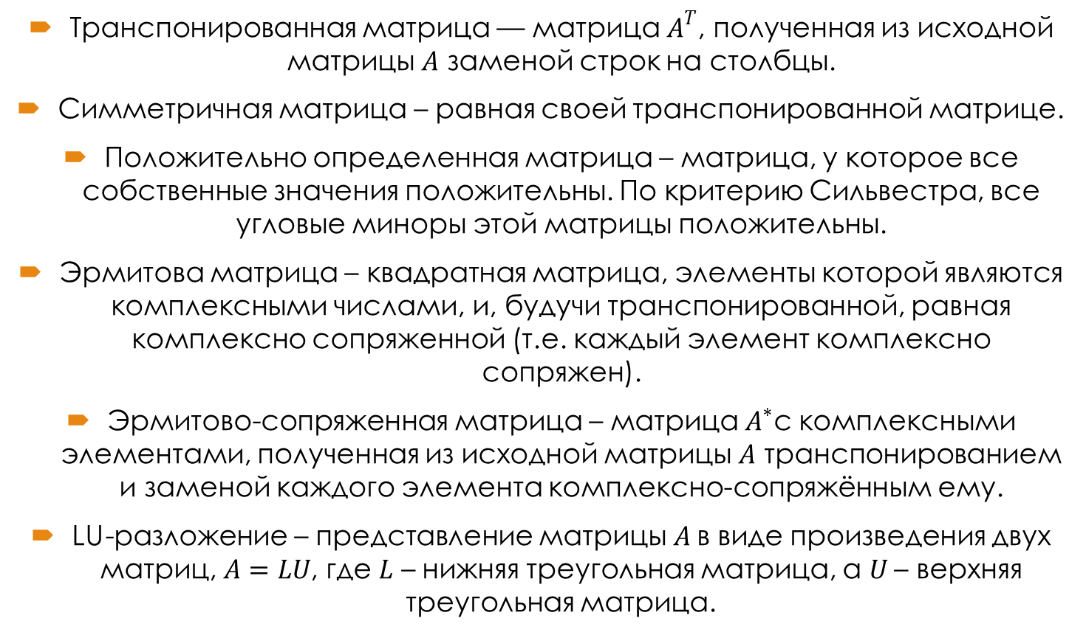
Понятия, которые нам потребуются
Транспонированная матрица — матрица $A^{T}$, полученная из исходной матрицы $A$ заменой строк на столбцы.
Симметричная матрица – равная своей транспонированной матрице.
Положительно определенная матрица – матрица, у которое все собственные значения положительны. По критерию Сильвестра, все угловые миноры этой матрицы положительны.
Эрмитова матрица – квадратная матрица, элементы которой являются комплексными числами, и, будучи транспонированной, равная комплексно сопряженной (т.е. каждый элемент комплексно сопряжен).
Эрмитово-сопряженная матрица – матрица $A^{∗}$с комплексными элементами, полученная из исходной матрицы $A$ транспонированием и заменой каждого элемента комплексно-сопряжённым ему.
LU-разложение – представление матрицы $A$в виде произведения двух матриц, $A=LU$, где $L$ – нижняя треугольная матрица, а $U$– верхняя треугольная матрица.

Slide 4
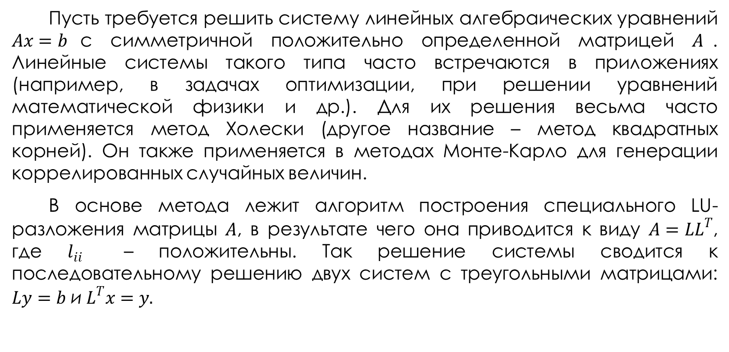
Метод разложения Холески
Пусть требуется решить систему линейных алгебраических уравнений $Ax=b$с симметричной положительно определенной матрицей $A$. Линейные системы такого типа часто встречаются в приложениях (например, в задачах оптимизации, при решении уравнений математической физики и др.). Для их решения весьма часто применяется метод Холески (другое название – метод квадратных корней). Он также применяется в методах Монте-Карло для генерации коррелированных случайных величин.
В основе метода лежит алгоритм построения специального LU-разложения матрицы $A$, в результате чего она приводится к виду $A=LL^{T}$, где $l_{ii}$ – положительны. Так решение системы сводится к последовательному решению двух систем с треугольными матрицами: $Ly=b$ и${ L}^{T}x=y.$

Slide 5
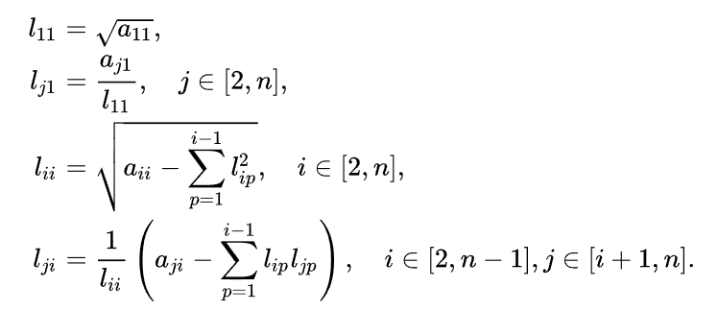

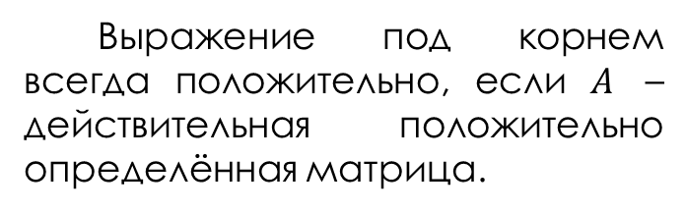
Алгоритм разложения Холески
Вычислим элементы матрицы ${LL}^{T}$ и приравняем к соответствующим элементам матрицы $A$. Решая систему уравнений, мы получаем, что элементы матрицы L нужно вычислять сверху вниз, слева направо по формулам:
Выражение под корнем всегда положительно, если $A$ – действительная положительно определённая матрица.

Slide 6
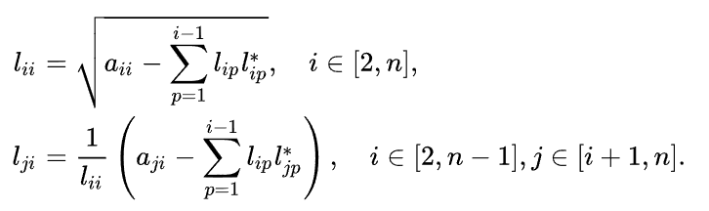

Комплекснозначные матрицы
Существует также обобщение этого разложения на случай комплекснозначных матриц. Если $A$ – положительно определённая эрмитова матрица, то существует разложение $A=LL^{∗}$, где $L$ – нижняя треугольная матрица с положительными действительными элементами на диагонали, а $L^{∗}$ – эрмитово-сопряжённая к ней матрица.
Для комплекснозначных эрмитовых матриц используются формулы:

Slide 7
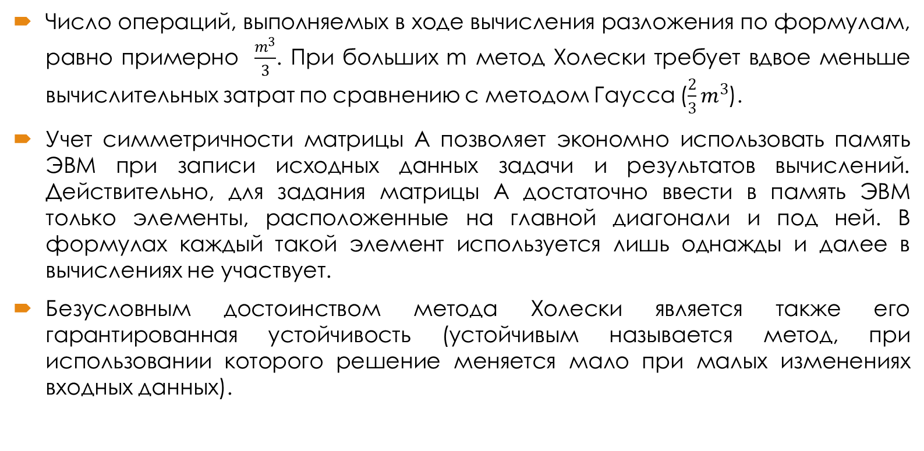
Достоинства метода
Число операций, выполняемых в ходе вычисления разложения по формулам, равно примерно $\frac{m^{3}}{3}$. При больших m метод Холески требует вдвое меньше вычислительных затрат по сравнению с методом Гаусса ($\frac{2}{3}m^{3}$).
Учет симметричности матрицы А позволяет экономно использовать память ЭВМ при записи исходных данных задачи и результатов вычислений. Действительно, для задания матрицы А достаточно ввести в память ЭВМ только элементы, расположенные на главной диагонали и под ней. В формулах каждый такой элемент используется лишь однажды и далее в вычислениях не участвует.
Безусловным достоинством метода Холески является также его гарантированная устойчивость (устойчивым называется метод, при использовании которого решение меняется мало при малых изменениях входных данных).

Slide 8
Реализация в NumPy
Для разложения Холески реализована функция linalg.cholesky().
В качестве параметра принимает массивы NumPy или подобные им объекты, а также их кортежи. Матрица должна быть эрмитова или положительно определенной. В случае вещественных элементов она должна быть симметричной. Проверки матрицы, является ли она эрмитовой, не производится. Более того, только элементы, находящиеся на главной диагонали и ниже будут использованы.
Возвращает нижнюю треугольную матрицу L в качестве массива NumPy или кортежа массивов. Если на вход был подан кортеж, то будет возвращен массив их разложений аналогичной длины, если поданы объекты подкласса matrix, то возвращаются так же matrix.
Может поднять исключение LinAlgError, если разложение не существует, например, параметр не является положительно определенной матрицей.

Slide 9
Пример кода с помощью библиотеки numpy
>>> A = np.array([[1,-2j],[2j,5]])
>>> A
array([[ 1.+0.j, -0.-2.j],
[ 0.+2.j, 5.+0.j]])
>>> L = np.linalg.cholesky(A)
>>> L
array([[1.+0.j, 0.+0.j],
[0.+2.j, 1.+0.j]])
>>> np.dot(L, L.T.conj()) # verify that L * L.H = A
array([[1.+0.j, 0.-2.j],
[0.+2.j, 5.+0.j]])
>>> A = [[1,-2j],[2j,5]] # what happens if A is only array_like?
>>> np.linalg.cholesky(A) # an n-dimensional array (ndarray) object is returned
array([[1.+0.j, 0.+0.j],
[0.+2.j, 1.+0.j]])
# But a matrix object is returned if A is a matrix object
>>> np.linalg.cholesky(np.matrix(A))
matrix([[ 1.+0.j, 0.+0.j],
[ 0.+2.j, 1.+0.j]])

Slide 10
Спасибо за внимание!

